Slide 1
Многопоточность

Slide 2
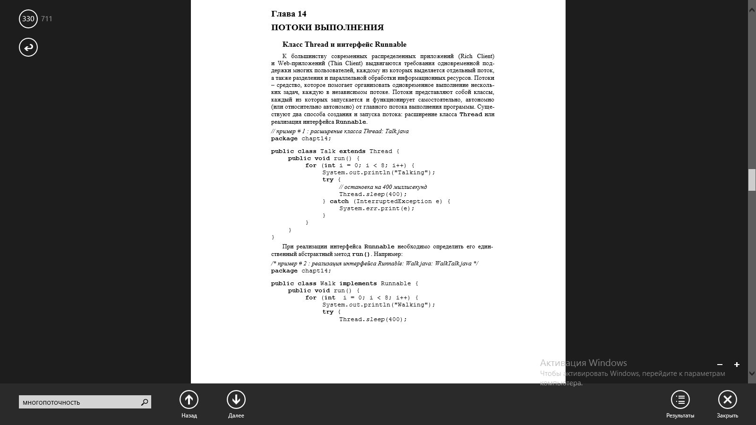
Класс Thread

Slide 3
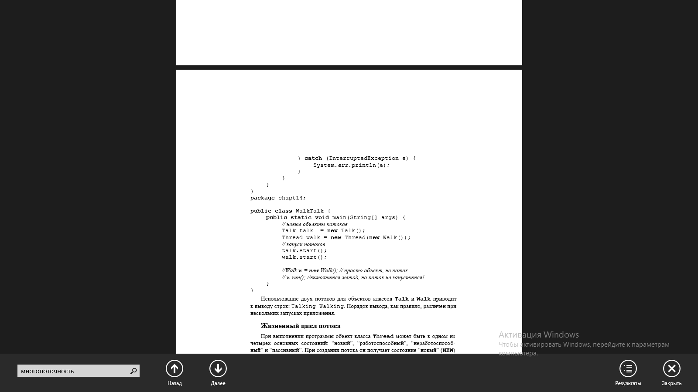
Интерфейс Runnable

Slide 5
package core;
public class ChickenVoice {
static EggVoice mAnotherOpinion;//Побочный поток
public static void main(String[] args)
{
mAnotherOpinion = new EggVoice();//Создание потока
System.out.println("Спор начат...");
mAnotherOpinion.start(); //Запуск потока
for(int i = 0; i < 5; i++)
{
try{
Thread.sleep(1000);//Приостанавливает поток на 1 секунду
}catch(InterruptedException e){}
System.out.println("курица!");
}
//Слово «курица» сказано 5 раз
if(mAnotherOpinion.isAlive())//Если оппонент еще не сказал последнее слово
{
try{
mAnotherOpinion.join();//Подождать пока оппонент закончит высказываться.
}catch(InterruptedException e){}
System.out.println("Первым появилось яйцо!");
}
else//если оппонент уже закончил высказываться
{
System.out.println("Первой появилась курица!");
}
System.out.println("Спор закончен!");
}
}

Slide 6
package core;
class EggVoice extends Thread
{
@Override
public void run()
{
for(int i = 0; i < 5; i++)
{
try{
sleep(1000);//Приостанавливает поток на 1 секунду
}catch(InterruptedException e){}
System.out.println("яйцо!");
}
//Слово «яйцо» сказано 5 раз
}
}

Slide 7
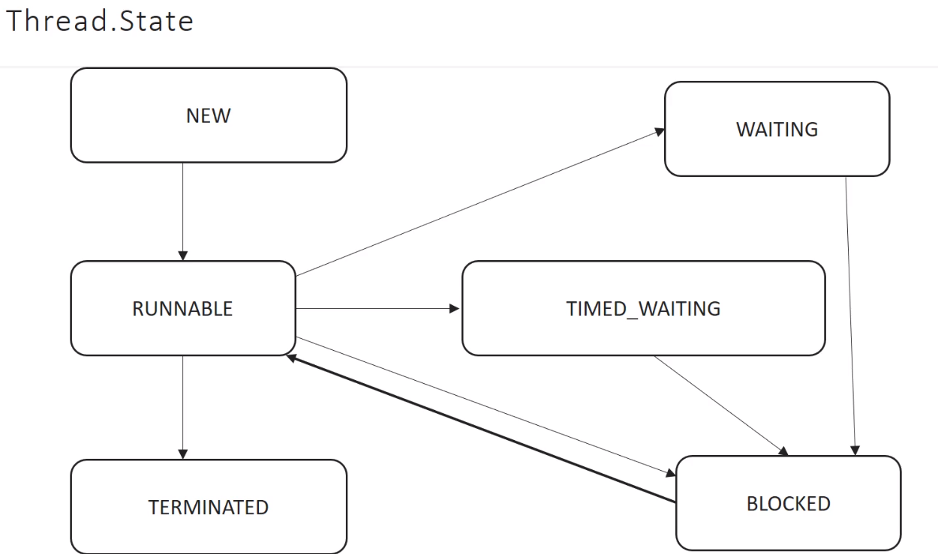

Slide 8
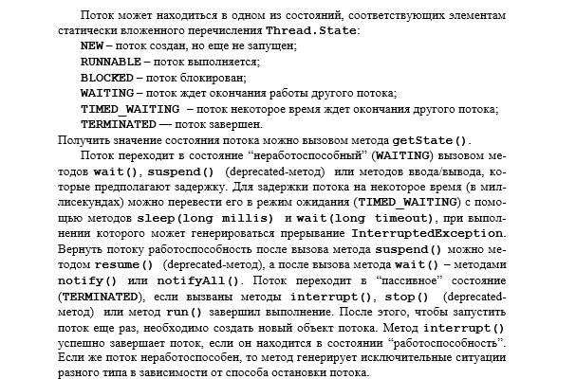

Slide 9
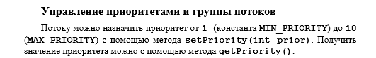
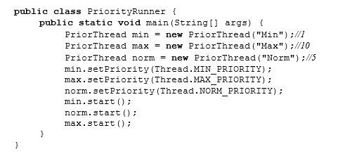

Slide 10
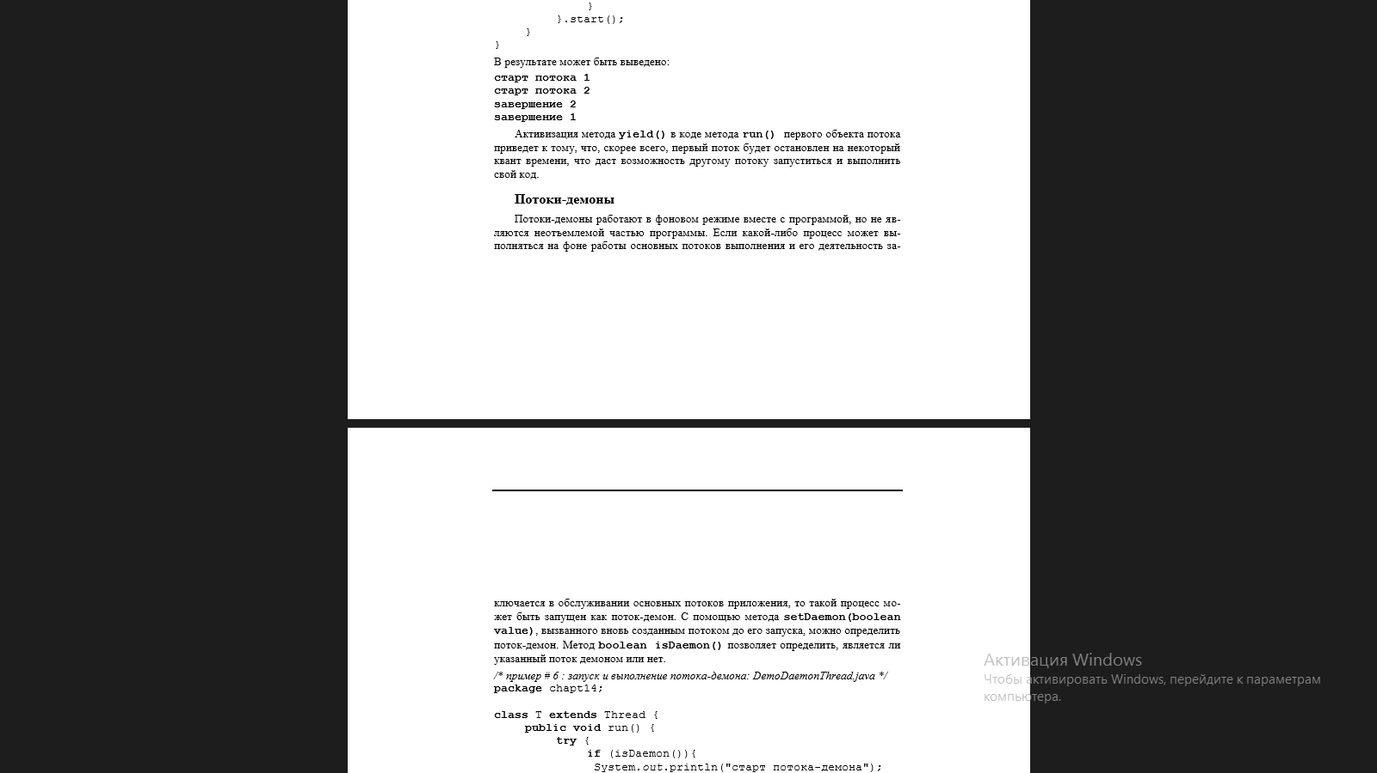
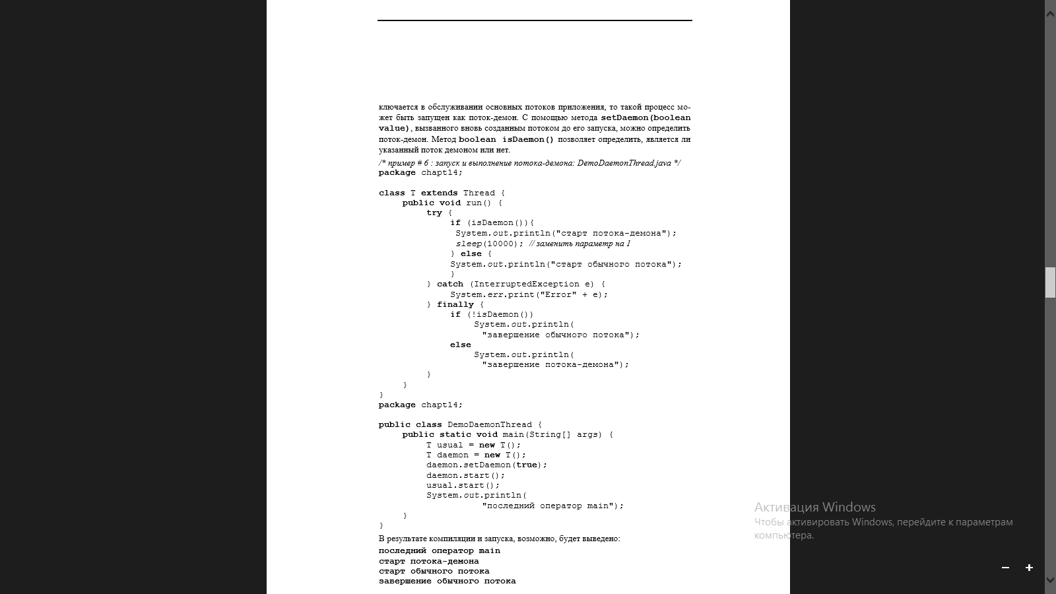

Slide 11
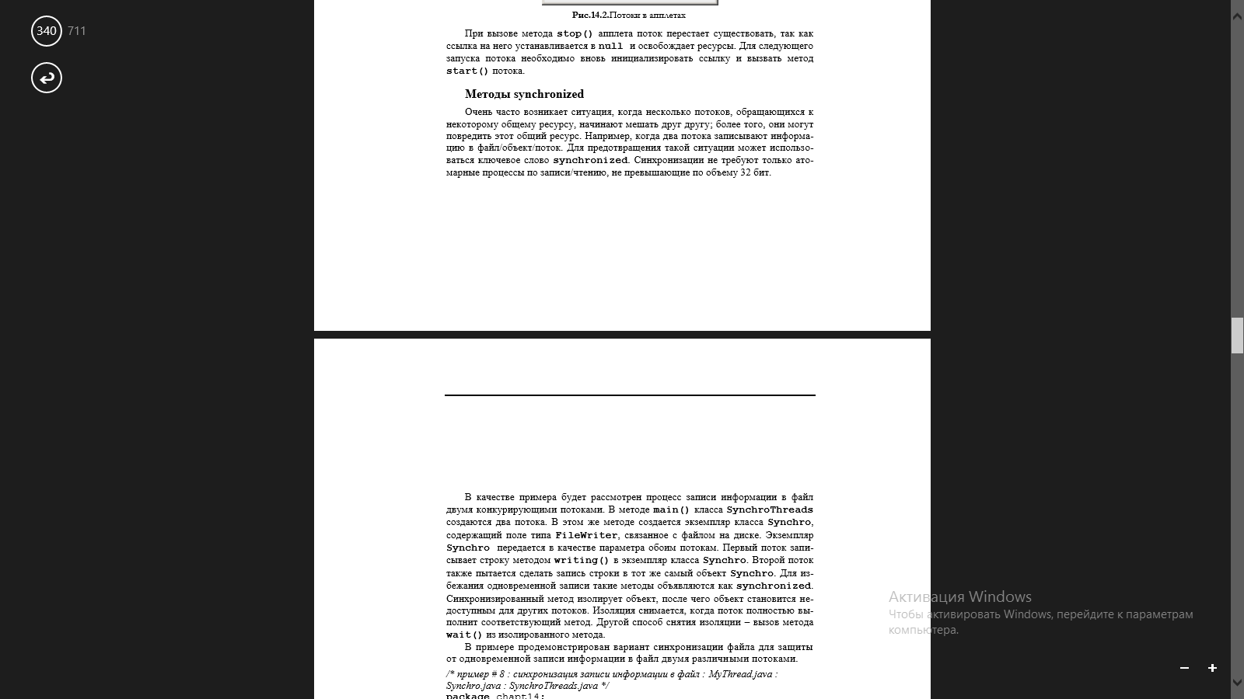

Slide 12
package exSynchronized;
public class UseFileThread extends Thread {
private CommonResourse resourse;
public UseFileThread(String name, CommonResourse resourse) {
super(name);
this.resourse = resourse;
}
public void run() {
for (int i = 0; i < 5; i++) {
resourse.writing(this.getName(), i);
}
}
}

Slide 13
package exSynchronized;
import java.io.FileWriter;
import java.io.IOException;
import java.util.Random;
import java.util.concurrent.TimeUnit;
public class CommonResourse implements AutoCloseable {
private FileWriter fileWriter;
public CommonResourse(String file) throws IOException {
fileWriter = new FileWriter(file, true);
}
public synchronized void writing(String info, int i) {
try {
fileWriter.append(info + i);
System.out.print(info + i);
TimeUnit.MILLISECONDS.sleep(new Random().nextInt(500));
fileWriter.append("->" + info.charAt(0) + i + " ");
System.out.print("->" + info.charAt(0) + i + " ");
} catch (IOException | InterruptedException e) {
System.err.println(e);
}
}
@Override
public void close() throws Exception {
if (fileWriter != null) {
fileWriter.close();
}
}
}

Slide 14
package exSynchronized;
import java.io.IOException;
import java.util.concurrent.TimeUnit;
public class ThreadMain {
public static void main(String[] args) {
try (CommonResourse resourse = new CommonResourse("t.txt")) {
UseFileThread thread1 = new UseFileThread("first", resourse);
UseFileThread thread2 = new UseFileThread("second", resourse);
thread1.start();
thread2.start();
TimeUnit.SECONDS.sleep(5);
} catch (IOException | InterruptedException e) {
e.printStackTrace();
} catch (Exception e1) {
e1.printStackTrace();
}
}
}

